Slide 1


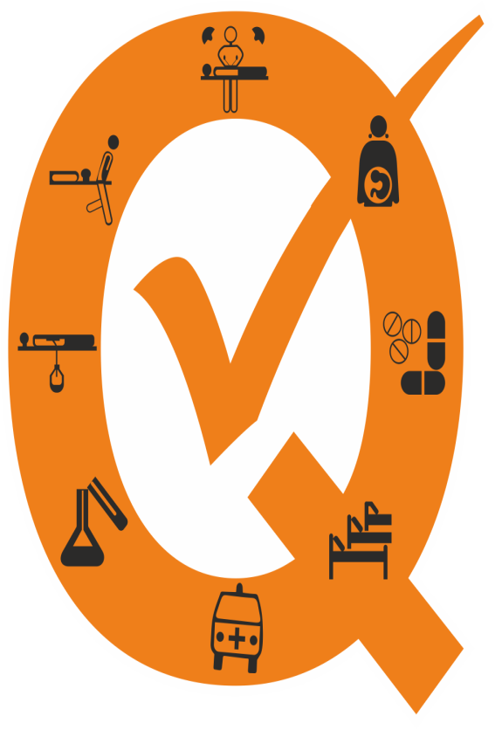






INFECTION PREVENTION & CONTROL (IPC)
संक्रमण निवारण एवं नियंत्रण (आईपीसी)
Quality and Patient Safety Division
NHSRC

Slide 2



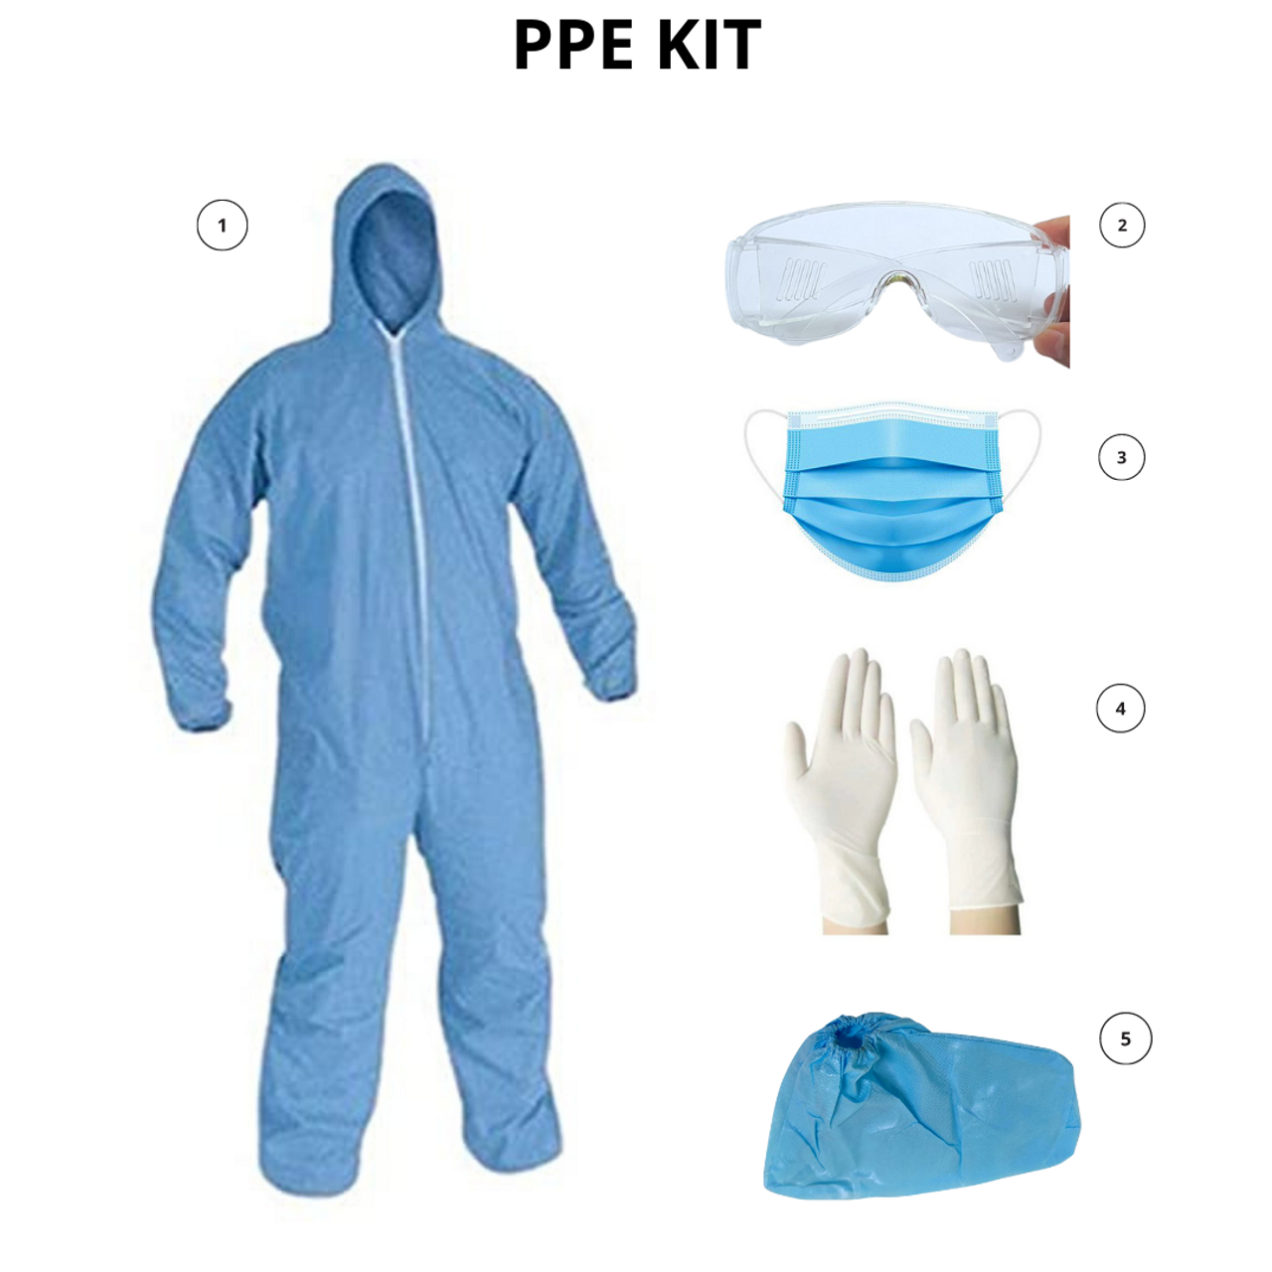
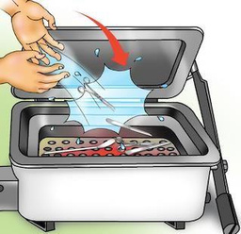
Standard Precautions
मानक सावधानियां
हाथ स्वच्छता
व्यक्तिगत सुरक्षा उपकरण
उपकरण प्रसंस्करण
Hand Hygiene
Personal Protection
Instrument Processing

Slide 3
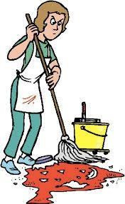

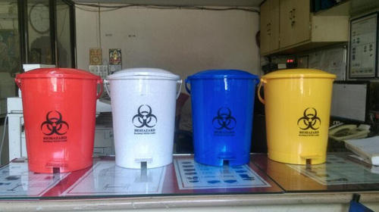
Standard Precautions मानक सावधानियां
पर्यावरण नियंत्रण
इंजेक्शन सुरक्षा
बायोमेडिकल अपशिष्ट प्रबंधन
Environmental Control
Injection Safety & Sharp Injury
Biomedical Waste Management

Slide 4
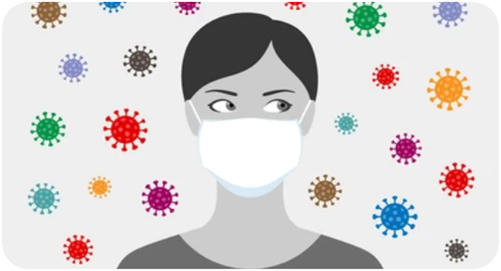
Additional Precautions अतिरिक्त सावधानियां
Airborne Precautions (वायुवाहित सावधानियाँ)
Implement standard precautions (मानक सावधानियों को लागू करें)
Place patient in a single isolation room (रोगी को एकल (अलग) पृथक कक्ष में रखें)
Keeps door closed (कक्ष का दरवाज़ा बंद रखें)
Anyone who enters room must wear a special , high filtration particular respirator(e.g.N95) mask (जो भी व्यक्ति कक्ष में प्रवेश करे, उसे विशेष उच्च-फ़िल्ट्रेशन वाला रेस्पिरेटर मास्क (जैसे N95) अवश्य पहनना चाहिए)

Slide 5
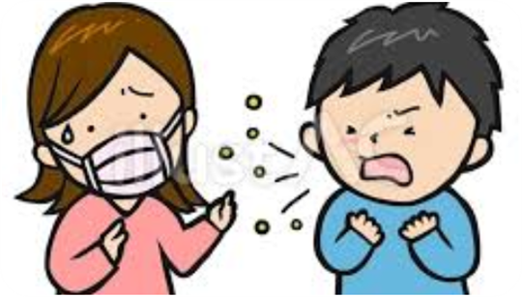
Additional Precautions अतिरिक्त सावधानियां
Droplet Precautions (बूंद जनित सावधानियाँ)
Place patient in a single room or with the same infected person (रोगी को एकल कक्ष में रखें या समान संक्रमण वाले व्यक्ति के साथ रखें)
Place a surgical mask on the patients if transport is required (यदि रोगी को परिवहन करना आवश्यक हो, तो उसे शल्य चिकित्सा मास्क पहनाएँ)
Implement standard precautions (मानक सावधानियों को लागू करें)
Wear surgical mask when working within 1-2 meters of the patient (रोगी से 1–2 मीटर की दूरी के भीतर काम करते समय surgical mask पहनें)

Slide 6
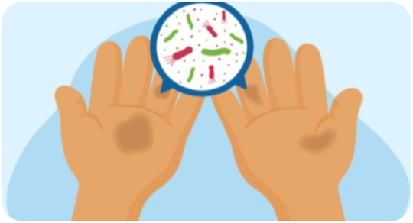
Additional Precautions अतिरिक्त सावधानियां
Contact Precautions (संपर्क सावधानियाँ )
Implement standard precautions (मानक सावधानियों को लागू करें)
Place patient in a single room or with the same infected person (रोगी को एकल कक्ष में रखें या समान संक्रमण वाले व्यक्ति के साथ रखें)
Wear clean non-sterile gloves when entering room (कक्ष में प्रवेश करते समय स्वच्छ, गैर-निष्फल दस्ताने पहनें)
Limit the moment and transport of the patient from the room (रोगी की कक्ष से बाहर आवाजाही और परिवहन को सीमित रखें)

Slide 7
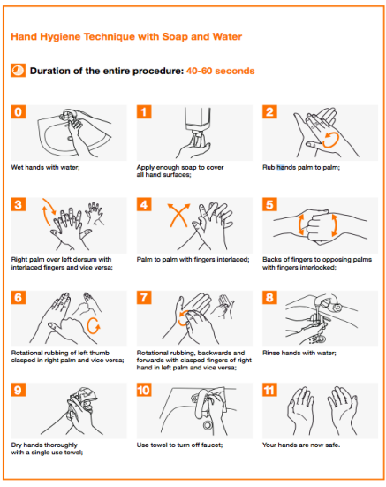
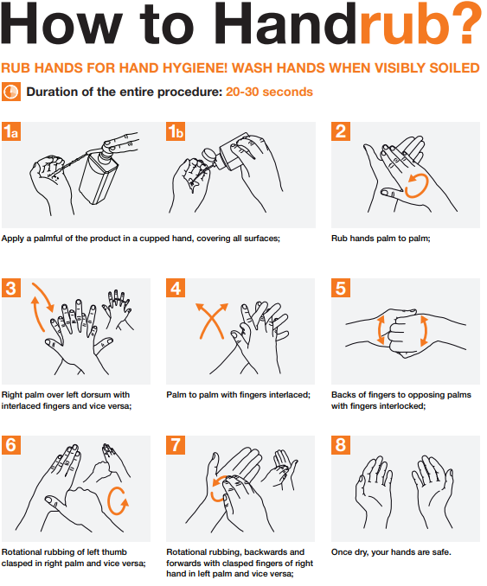
HAND HYGIENE हाथ की स्वच्छता
PREFERRED MEDIUM OF HAND HYGIENE
Soap and Water (Hand Wash)
Alcohol-based Hand Rub
Handrub Poster

Slide 8
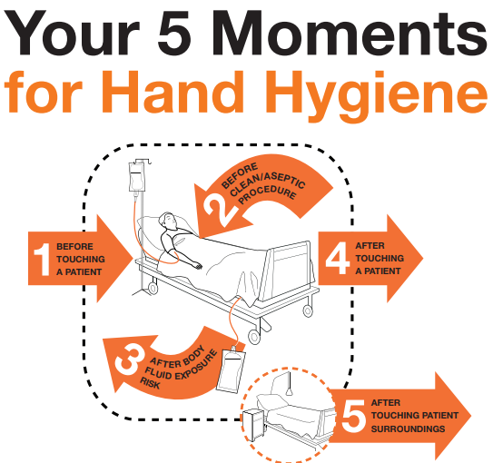
WHO Hand Hygiene Moments Poster

Slide 9
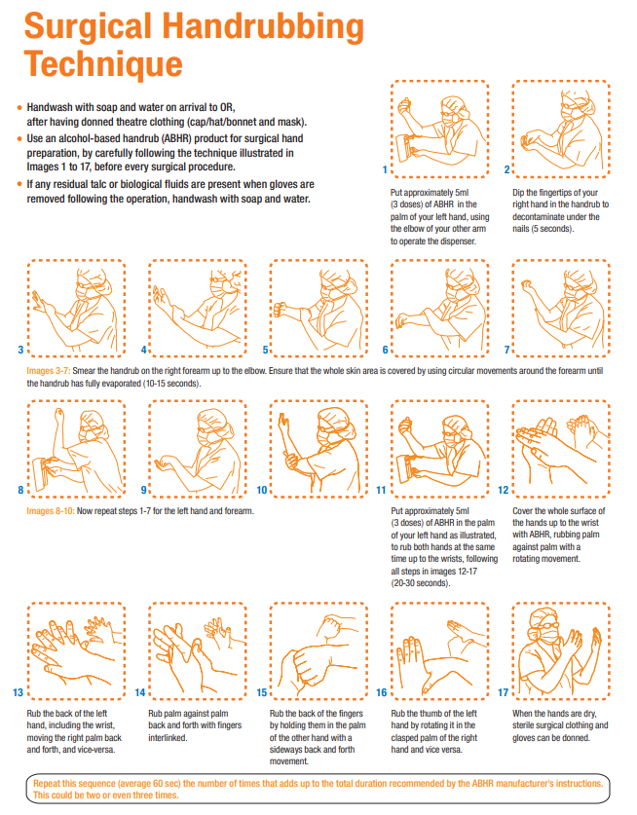
Surgical Hand Rubbing

Slide 10
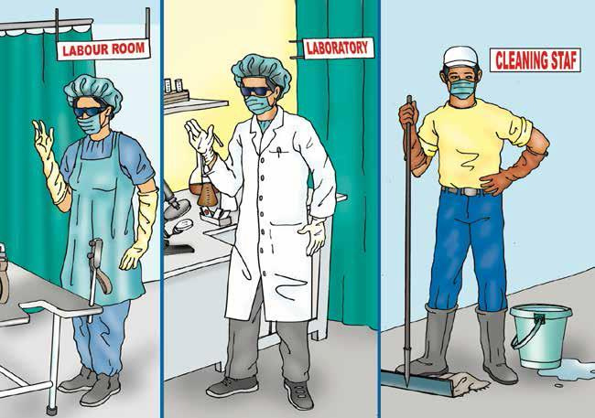

Personal Protective Equipment
व्यक्तिगत सुरक्षा उपकरण
• Gloves/ दस्ताने
• Face masks/ चेहरे का मास्क
• Aprons/ एप्रन
• Gowns/ गाउन
• Eye wear/ आँखों का चश्मा
• Boots/ जूते / बूट
• Shoe cover/ जूता कवर
• Caps/Hair cover/ टोपी / बाल कवर
• Eye protection wherever required/ जहाँ आवश्यकता हो, वहाँ आँखों की सुरक्षा

Slide 11

Gloves/
दस्ताने
Wear gloves during activities that may involve exposure to blood and other body fluids (उन गतिविधियों के दौरान दस्ताने पहनें जिनमें रक्त या अन्य शारीरिक द्रवों के संपर्क की संभावना हो)
Remove gloves after caring for a patient – the same pair of gloves should not be worn for the care of more than one patient (रोगी की देखभाल पूरी करने के बाद दस्ताने हटा दें — एक ही जोड़ी दस्ताने एक से अधिक रोगियों की देखभाल के लिए उपयोग नहीं की जानी चाहिए)
Change gloves between tasks and procedures if moving from a contaminated body site to another body site on the same patient (यदि एक ही रोगी के शरीर के संक्रमित भाग से किसी अन्य भाग पर जा रहे हों, तो कार्य या प्रक्रिया के बीच दस्ताने बदलें)
Wear sterile gloves for aseptic procedures, such as surgery or catheter insertion (शल्य चिकित्सा या कैथेटर डालने जैसी निष्क्रम (aseptic) प्रक्रियाओं के लिए निष्फल (sterile) दस्ताने पहनें)
Do not reuse gloves after reprocessing or decontamination, as this is not recommended (दस्तानों को पुनः प्रसंस्करण (reprocessing) या डी-कंटैमिनेशन (decontamination) के बाद दोबारा उपयोग न करें, क्योंकि यह अनुशंसित नहीं है)
WHO Guideline

Slide 12
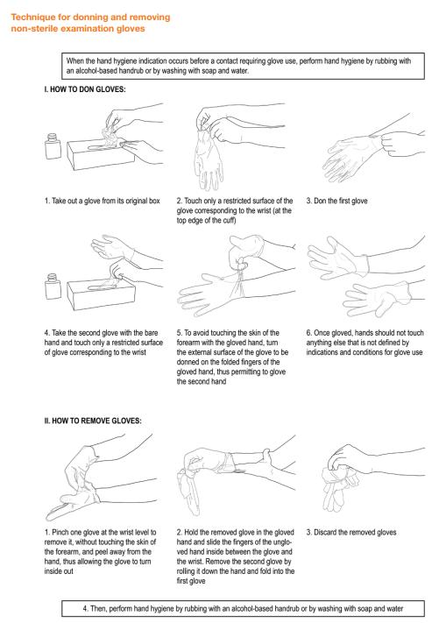
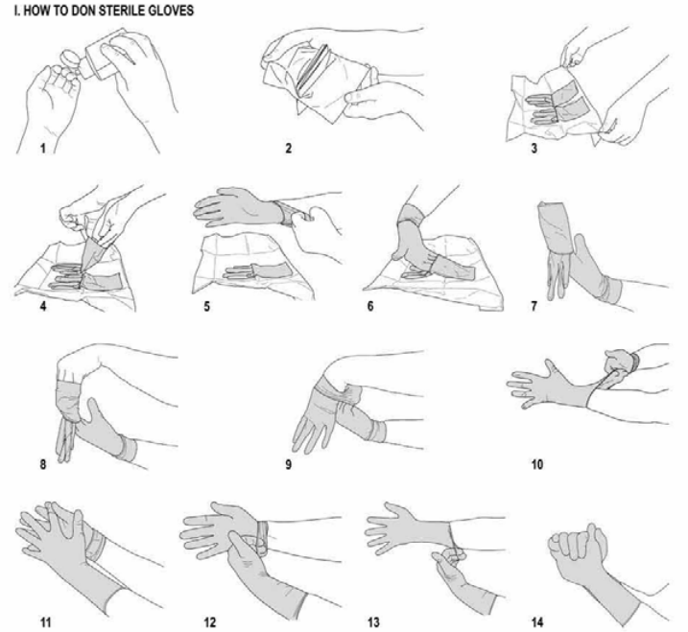
Method of Donning Sterile Gloves
WHO-Glove Use information

Slide 13
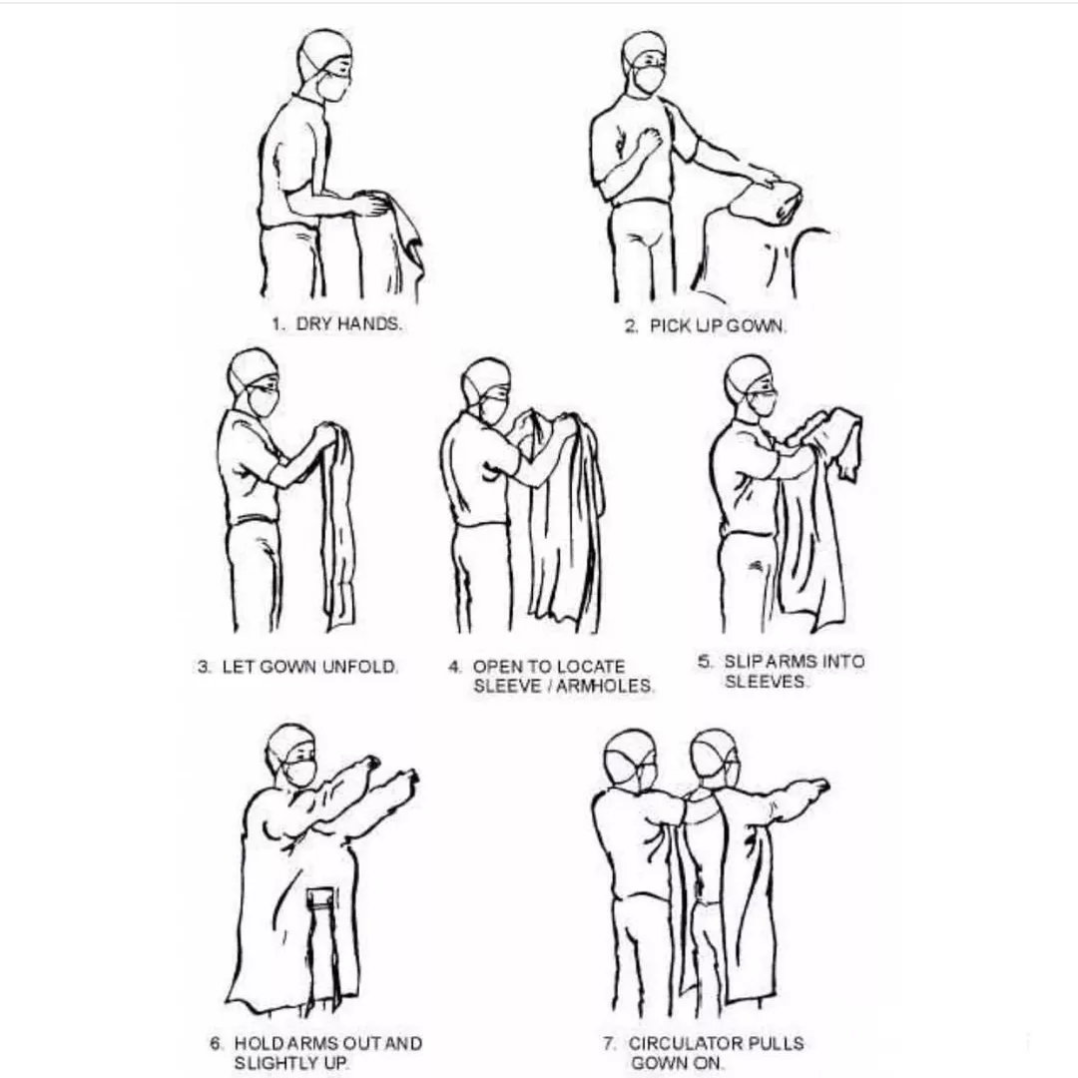
Gown/ गाउन
Wear a gown to protect skin and prevent soiling of clothing during activities that are likely to generate splashes or sprays of blood, body fluids, secretions or excretions (ऐसी गतिविधियों के दौरान गाउन पहनें जिनमें रक्त, शारीरिक द्रव, स्राव या उत्सर्जन के छींटे या फुहारें पड़ने की संभावना हो, ताकि त्वचा की सुरक्षा हो सके और कपड़े गंदे न हों)
Remove the soiled gown as soon as possible and perform hand hygiene (गंदा गाउन यथाशीघ्र उतारें और हाथों की स्वच्छता (हैंड हाइजीन) करें)
WHO Guideline

Slide 14
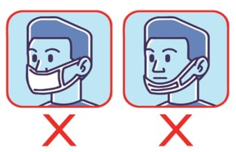

Medical Masks/ मेडिकल मास्क
Wear a medical mask (also known as a surgical or procedure mask) to protect mucous membranes of the nose and mouth against splashes or sprays of body fluids, respiratory secretions and chemicals (शरीर के द्रवों, श्वसन स्रावों या रासायनिक पदार्थों के छींटों या फुहारों से नाक और मुँह की श्लेष्म झिल्ली (mucous membranes) की सुरक्षा के लिए चिकित्सीय मास्क (जिसे सर्जिकल या प्रोसीजर मास्क भी कहा जाता है) पहनें)
Wear a medical mask to protect the patient during aseptic procedures (e.g. during surgery or lumbar punctures) (निष्क्रम (aseptic) प्रक्रियाओं के दौरान, जैसे शल्य चिकित्सा (सर्जरी) या लम्बर पंचर के समय, रोगी की सुरक्षा के लिए भी चिकित्सीय मास्क पहनें)
WHO Guideline

Slide 15
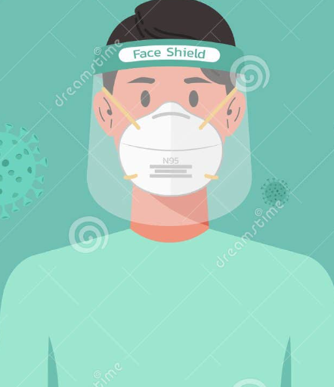
Eye Protection /
नेत्र सुरक्षा
Wear either eye protection (eye visor, goggles) or a face shield to protect mucous membranes of the eyes during activities that are likely to generate splashes or sprays of blood, body fluids, secretions and excretion (ऐसी गतिविधियों के दौरान आँखों की श्लेष्म झिल्ली (mucous membranes) की सुरक्षा के लिए आँखों की सुरक्षा सामग्री (जैसे आई वाइज़र, गॉगल्स) या फेस शील्ड पहनें, जिनमें रक्त, शारीरिक द्रव, स्राव या उत्सर्जन के छींटे या फुहारें पड़ने की संभावना हो)
Ensure that a face shield covers the forehead, extends below the chin, and wraps around the side of the face (सुनिश्चित करें कि फेस शील्ड माथे को ढके, ठोड़ी के नीचे तक फैले और चेहरे के दोनों ओर तक लिपटी हो)
WHO Guideline

Slide 16
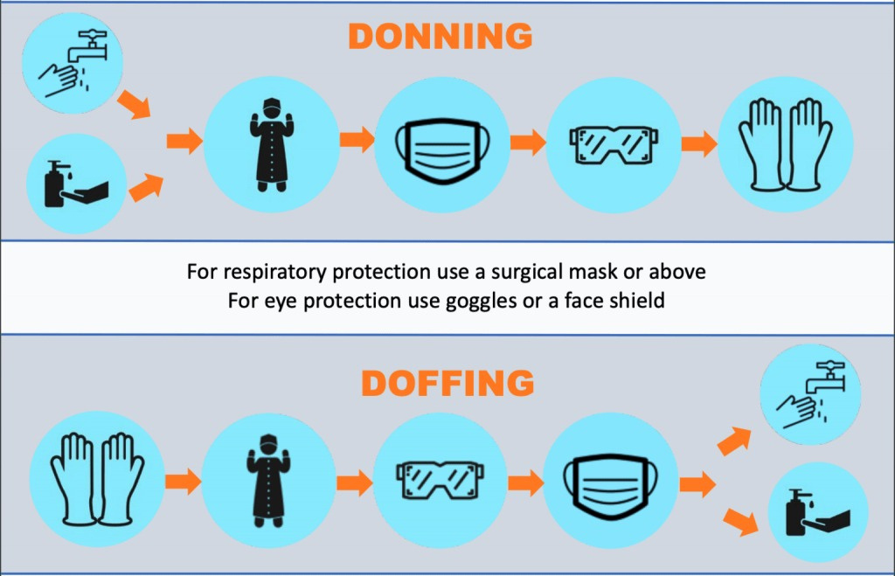
Donning and Doffing of Personal Protective Equipment

Slide 17
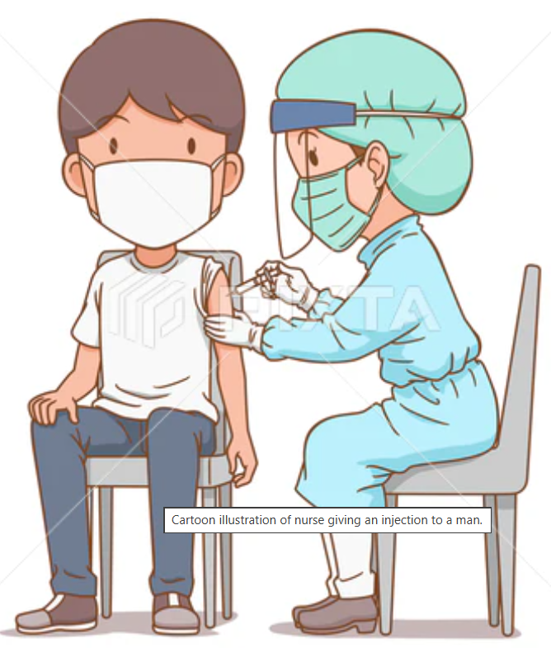
Safe Injections & Sharp Injury
सुरक्षित इंजेक्शन और तेज चोटें
Prepare injections where there is low risk of contamination from blood, body fluid, splashes or sprays (इंजेक्शन उसी स्थान पर तैयार करें जहाँ रक्त या शारीरिक द्रवों के छींटे या फुहारों से संदूषण का जोखिम कम हो)
Always use a sterile syringe and needle to withdraw and reconstitute medications (दवाइयाँ निकालने या पुनर्गठित (reconstitute) करने के लिए हमेशा निष्फल (sterile) सिरिंज और सुई का उपयोग करें)
Avoid use of multi-dose vials or, if used, dedicate the vial for single-patient use (बहु-खुराक शीशियों (multi-dose vials) का उपयोग करने से बचें; यदि उपयोग आवश्यक हो, तो उसे केवल एक ही रोगी के लिए निर्धारित करें)
Label the multi-dose vial with the date opened, and discard according to the manufacturer’s instructions (बहु-खुराक शीशी पर खोलने की तारीख लिखें और निर्माता के निर्देशों के अनुसार उसे निर्धारित समय पर नष्ट करें)
WHO Guideline

Slide 18
Safe Injections & Sharp Injury
सुरक्षित इंजेक्शन और तेज चोटें
Clean the patient’s skin with soap and water or disinfect with 60–70% alcohol prior to the procedure (प्रक्रिया शुरू करने से पहले रोगी की त्वचा को साबुन और पानी से साफ करें या 60–70% अल्कोहल से कीटाणुरहित (disinfect) करें)
Provide a puncture-resistant sharps container for sharps disposal at the point of care (उपयोग की गई सुई या अन्य तीक्ष्ण वस्तुओं को निस्तारित करने के लिए रोगी देखभाल स्थल पर ही छेदन-प्रतिरोधी शार्प्स कंटेनर उपलब्ध कराएँ)
Not re-cap, bend, break, manipulate or manually remove the needle from the syringe (सुई को कभी भी पुनः कैप, मोड़ें, तोड़ें, हाथ से निकालें या किसी भी प्रकार से छेड़छाड़ न करें)
Discard the sharps container when it is three quarters full, seal it and store it in a secure area (जब शार्प्स कंटेनर तीन-चौथाई भर जाए, तो उसे सील कर दें और सुरक्षित स्थान पर संग्रहित करें)
WHO Guideline

Slide 19
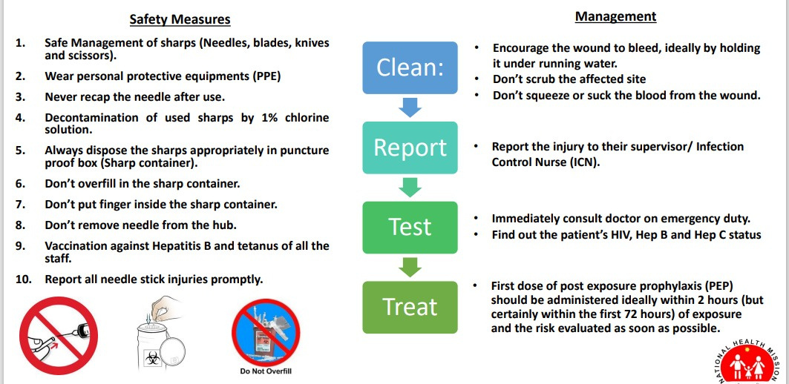
Management of Sharps
शार्प का प्रबंधन
Needle Stick/Sharp Injury

Slide 20
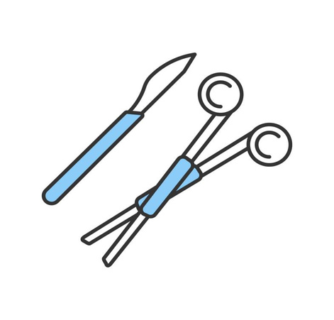
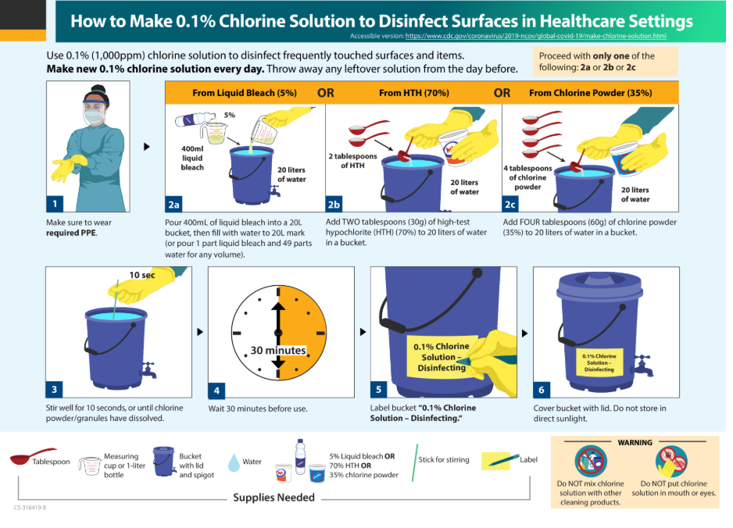
Cleaning & Decontamination
सफाई और परिशोधन
Dilution chart for liquid Sodium Hypochlorite
Original concentration | Dilution (prepared v/v) | Chlorine in ppm | Recommended use
Minimum 5%/ न्यूनतम 5% | None/ कोई पतला करना नहीं | 50,000 ppm | —
Minimum 5%/ न्यूनतम 5% | 1:10 (10%) | 5,000 ppm | Disinfection of large blood/body fluid spills/ बड़े रक्त/शारीरिक द्रव फैलाव का कीटाणुशोधन
Minimum 5%/ न्यूनतम 5% | 1:100 (1%) | 500 ppm | Wiping metallic surfaces on a regular basis, wiping after cleaning a small blood spill/ नियमित रूप से धातु की सतहों को पोंछना, छोटे रक्त फैलाव के बाद पोंछना
Minimum 5%/ न्यूनतम 5% | 1:200 (0.5%) | 250 ppm | Cleaning equipment disinfection/ उपकरण सफाई और कीटाणुशोधन

Slide 21
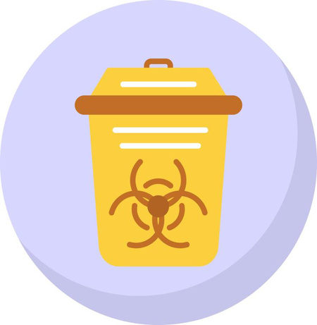
Biomedical Waste Management
जैव चिकित्सा प्रबंधन अपशिष्ट
Treat waste contaminated with blood, body fluids, secretions and excretions as hazardous infectious waste, in accordance with local regulations (रक्त, शारीरिक द्रव, स्राव या उत्सर्जन से दूषित अपशिष्ट को स्थानीय नियमों के अनुसार खतरनाक संक्रामक अपशिष्ट के रूप में निपटाएँ)
Treat human tissue and laboratory waste that is directly associated with specimen processing as hazardous infectious waste (मानव ऊतक और प्रयोगशाला अपशिष्ट जो नमूनों के प्रसंस्करण से सीधे संबंधित हों, उन्हें भी खतरनाक संक्रामक अपशिष्ट के रूप में ही निपटाएँ)
WHO Guideline

Slide 22
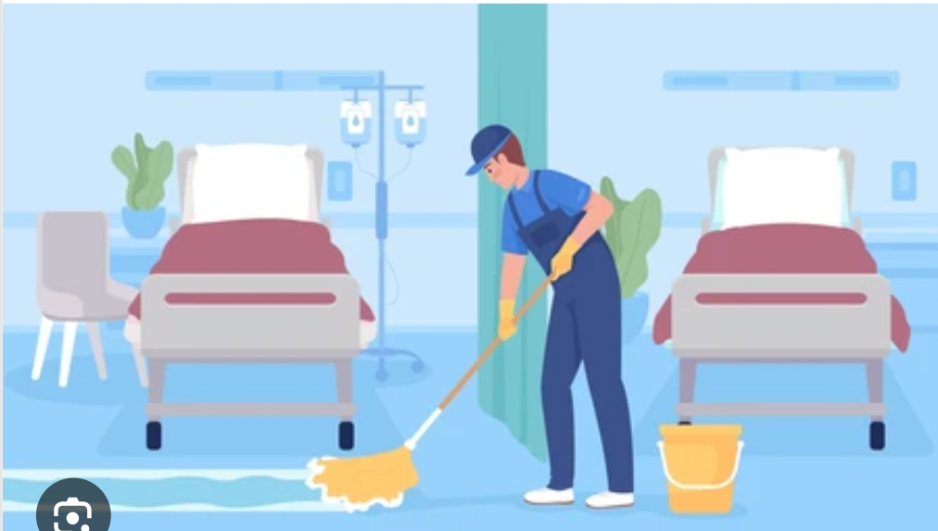
Environmental Control/ पर्यावरण नियंत्रण
Clean and disinfect patient care areas at least once a day, paying particular attention to frequently touched surfaces (रोगी देखभाल क्षेत्रों की रोज़ कम से कम एक बार सफाई और कीटाणुशोधन करें, विशेष रूप से उन सतहों पर ध्यान दें जिन्हें अक्सर छुआ जाता है)
Deal with spills of blood and body fluid/ substance as soon as possible, in accordance with local protocols (रक्त या शारीरिक द्रव/पदार्थ के छींटे या फैलाव को यथाशीघ्र स्थानीय प्रोटोकॉल के अनुसार साफ़ करें)
WHO Guideline

Slide 23




THANK YOU
Quality & Patient Safety Team
National Health Systems Resource Centre

